Slide 1
제37강 버튼의 이벤트 처리
버튼(1) onClick()함수 사용법
버튼(2) 생성시 onClickListner구현방법
버튼(3) onClickListner Interface구현방법
버튼(4) onClickListner를 객체로 선언하여 구현하는 방법

Slide 2
버튼의 이벤트 처리
XML 파일에 이벤트 처리 메소드를 등록하는 방법
클릭 이벤트만 처리할 수 있는 방법이다. 일반적인 방법은 아니지만 버튼과 같은 위젯의 경우, 가장 간단하게 이벤트를 처리할 수 있다.
이벤트를 처리하는 객체를 생성하여 이벤트를 처리하는 방법
이벤트를 처리하는 객체를 별도로 생성하여 위젯에 등록한다. 이벤트를 처리하는 가장 일반적인 방법이다.
인터페이스된 뷰 클래스의 이벤트 처리 메소드를 재정의하는 방법
뷰 클래스의 이벤트 처리 메소드를 재정의한다. 커스텀 뷰(Custom View)를 작성하는경우에만 사용할 수 있는 방법이다.

Slide 3
안드로이드에서는 여러 방법으로 OnClickListener를 사용
1. 익명 클래스
click 이벤트가 어디서 처리되는지 쉽게 확인할 수 있고, 코드가 간결하기 때문에 자주 사용된다.
이벤트가 일어나는 view(Button 등)의 개수가 적거나, 이벤트가 일어나는 view 간의 연관성이 적은 경우
이벤트 핸들러 함수 내에서 익명 클래스 외부의 변수를 참조하지 않는 경우
간단한 view 클릭 이벤트 테스트 코드를 작성하는 경우
Button btn = (Button) findViewById(R.id.btn);
btn.setOnClickListener(new View.OnClickListener() {
@Override
public void onClick(View v) {
// 동작
}
});

Slide 4
2. 익명 클래스 객체
1번 방법과는 다르게 익명 클래스 객체를 매번 생성하지 않는다.
Button이 여러 개이고 Button 간의 연관성이 많은 경우
이벤트 핸들러 함수 내에서 익명 클래스 외부의 변수를 참조하지 않는 경우 (1번과 동일)
나중에 다른 Button을 추가하여 사용할 가능성이 높은 경우
Button btn1 = (Button) findViewById(R.id.btn1);
btn1.setOnClickListener(click);
Button btn2 = (Button) findViewById(R.id.btn2);
btn2.setOnClickListener(click);
View.OnClickListener click = new View.OnClickListener() {
@Override
public void onClick(View v) {
switch (v.getId()) {
case R.id.btn1:
// btn1 동작
break;
case R.id.btn2:
// btn2 동작
break;
}
}
};

Slide 5
3. Listener 인터페이스를 implements 하는 Listener 클래스
이름이 부여된 Listener 클래스가 만들어짐으로써 이벤트가 어디서 처리되는지 명확하게 구분할 수 있다.
Listener 인터페이스를 상속함으로써 가독성을 높이고 싶은 경우
나중에 다른 view를 추가하여 사용할 가능성이 높은 경우 (2번과 동일)
public class MainActivity extends AppCompatActivity {
@Override
protected void onCreate(Bundle savedInstanceState) {
BtnOnClick btnOnClick= = new BtnOnClick();
Button btn1 = (Button) findViewById(R.id.btn1);
btn1.setOnClickListener(btnOnClick);
Button btn2 = (Button) findViewById(R.id.btn2);
btn2.setOnClickListener(btnOnClick);
}
// 클래스를 따로 생성하여 이벤트 리스너 상속
class BtnOnClick implements View.OnClickListener {
@Override
public void onClick(View v) {
switch (v.getId()) {
case R.id.btn1:
// btn1 동작
break;
case R.id.btn2:
// btn2 동작
break;
}
}
}
}

Slide 6
4. Listener 인터페이스를 implements 하는 activity
이벤트 핸들러 함수에서 많은 수의 Activity를 액세스해야 하는 경우
Activity 내부의 view에 대한 click 이벤트를 한 곳에서 처리하고 싶은 경우
익명 클래스 또는 별도의 이벤트 Listener를 만들고 싶지 않은 경우
// activity에 이벤트 리스너 상속
public class MainActivity extends AppCompatActivity implements View.OnClickListener {
// Button의 이벤트 리스너로 this(MainActivity) 지정
@Override
protected void onCreate(Bundle savedInstanceState) {
Button btn1 = (Button) findViewById(R.id.btn1);
btn1.setOnClickListener(btnOnclick);
Button btn2 = (Button) findViewById(R.id.btn2);
btn2.setOnClickListener(btnOnclick);
}
// View.OnClickListener를 implements하므로 onClick() 함수를 오버라이딩
@Override
public void onClick(View v) {
switch (v.getId()) {
case R.id.btn1:
// btn1 동작
break;
case R.id.btn2:
// btn1 동작
break;
}
}
}

Slide 7
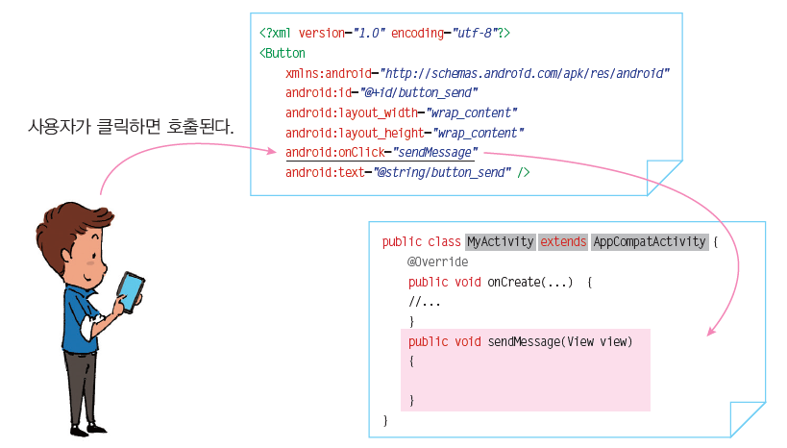
버튼(1) onClick()함수 사용법
XML 파일을 이용한 이벤트 처리

Slide 8
사용하는 onClick()은 public static final int onClick()으로 R.asst에 속한 메소드
다른 버튼에서 사용하는 onClick()은 public abstract void onClick (View v)로 public static interface
View.OnClickListner에 속함
layout 설정에서 xml로 android:OnClick=“btnClick” 추가 설정하여 View 에서 클릭되었을 때 정의된 이름의
함수를 호출하여 작동
Activity에 public void btnClick (View v)로 메소드를 선언하지 않으면 에러가 됨
Activity에 button을 생성하지 않고도 함수만 생성하여 호출 가능

Slide 9
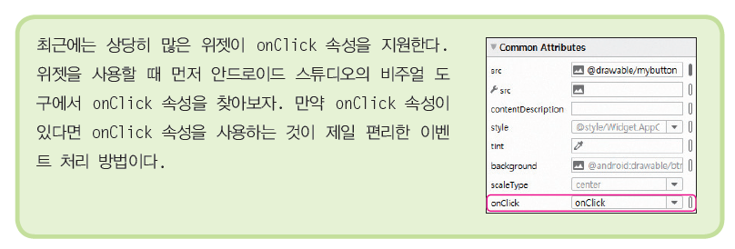
버튼 이벤트를 처리하는 메소드의 조건
public이어야 한다.
void 반환형을 가진다.
View를 메소드의 인수로 가진다. 클릭된 View 객체가 전달된다.

Slide 10
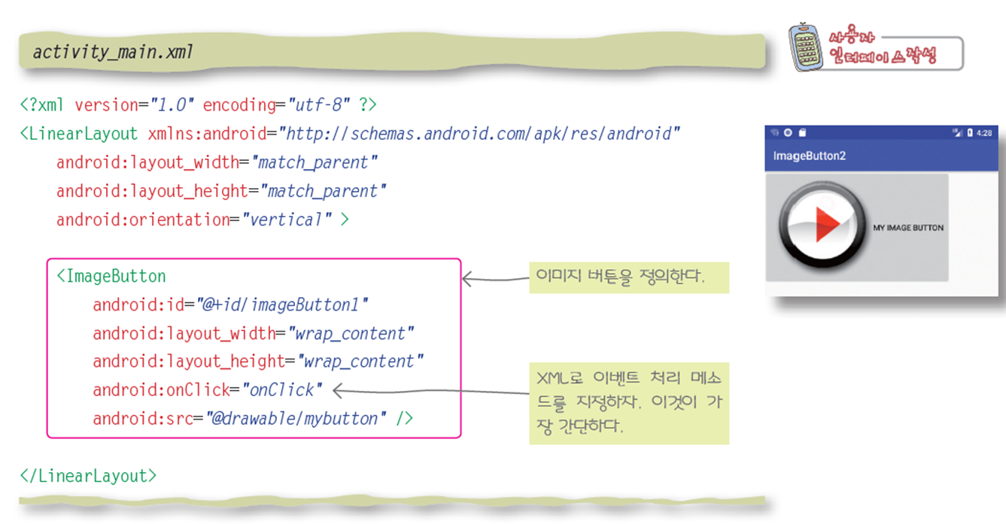
예제: 이미지 버튼 이벤트 처리
ImageButton1이라는 프로젝트를 생성한다.
이미지 파일 mybutton.png를 복사하여 프로젝트의 res/drawable 폴더에서 붙여넣기 한다(Ctrl+C와 Ctrl+V를 사용).
레이아웃 파일인 activity_main.xml을 다음과 같이 변경한다.
이미지 버튼 이벤트 처리

Slide 11
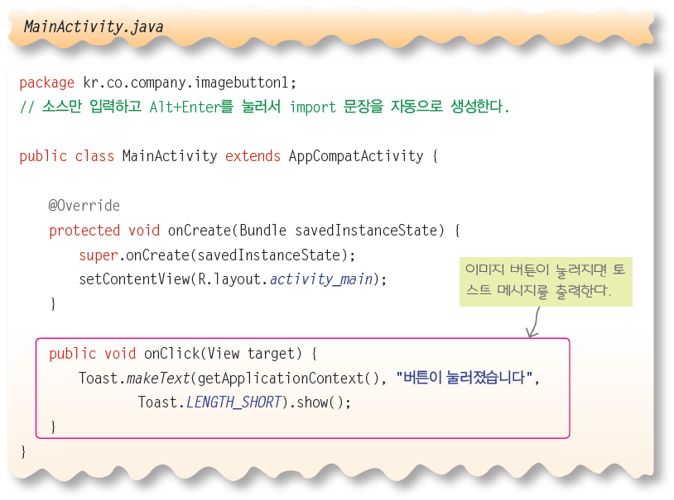
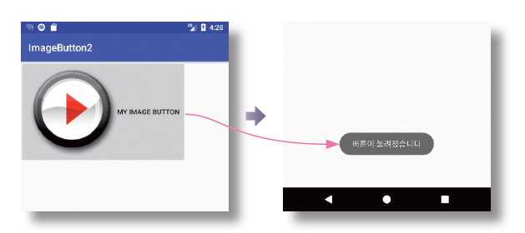
이미지 버튼 이벤트 처리

Slide 12
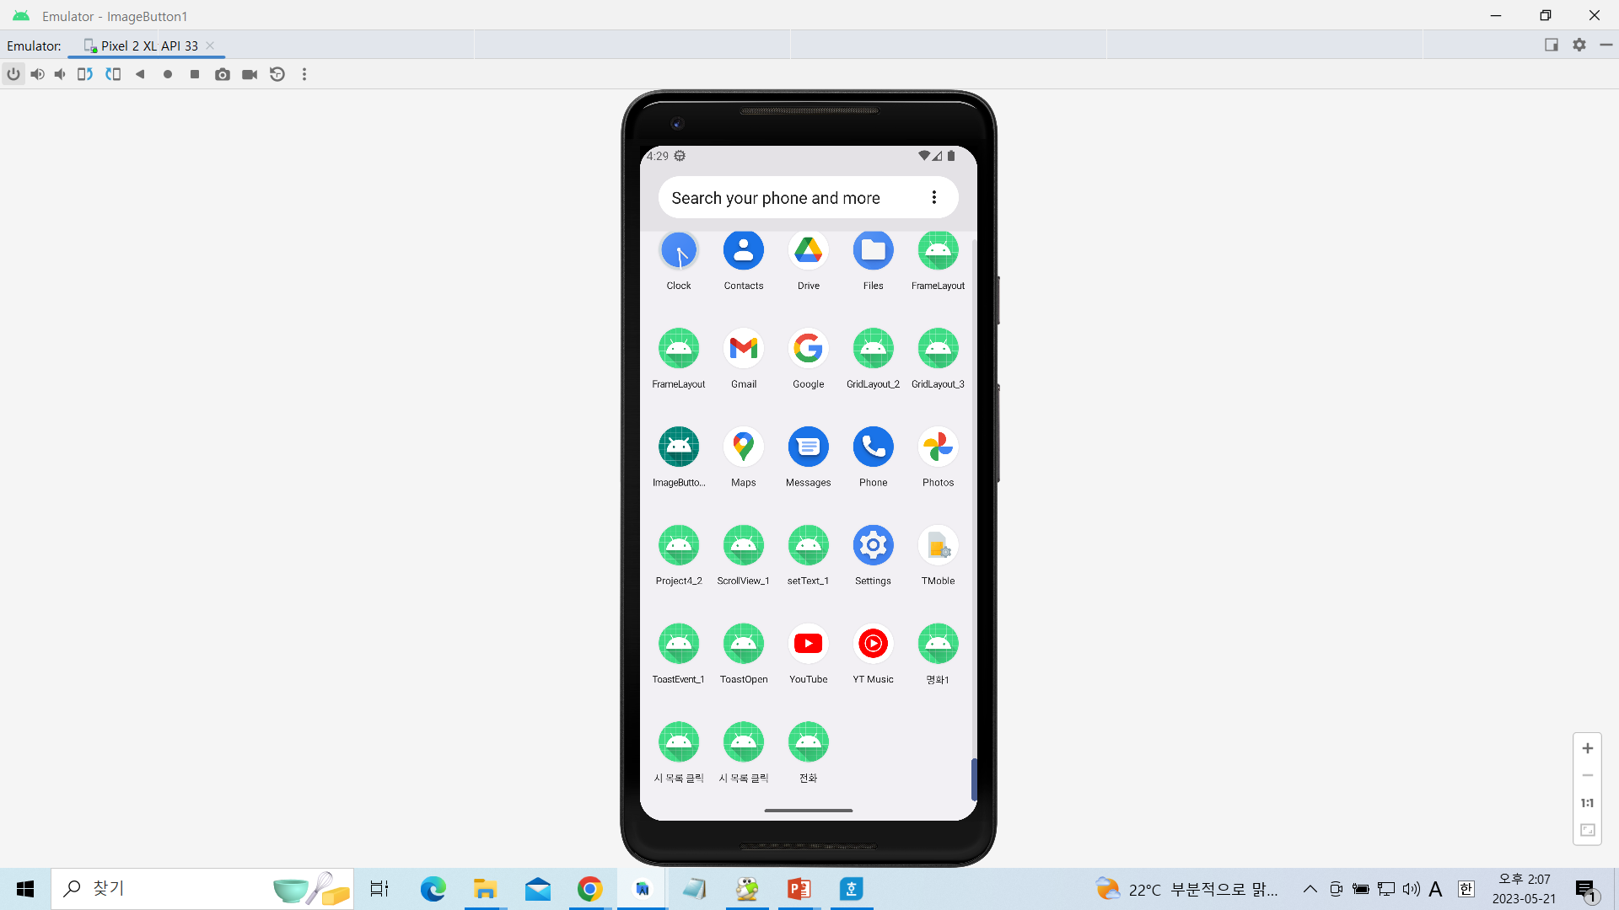
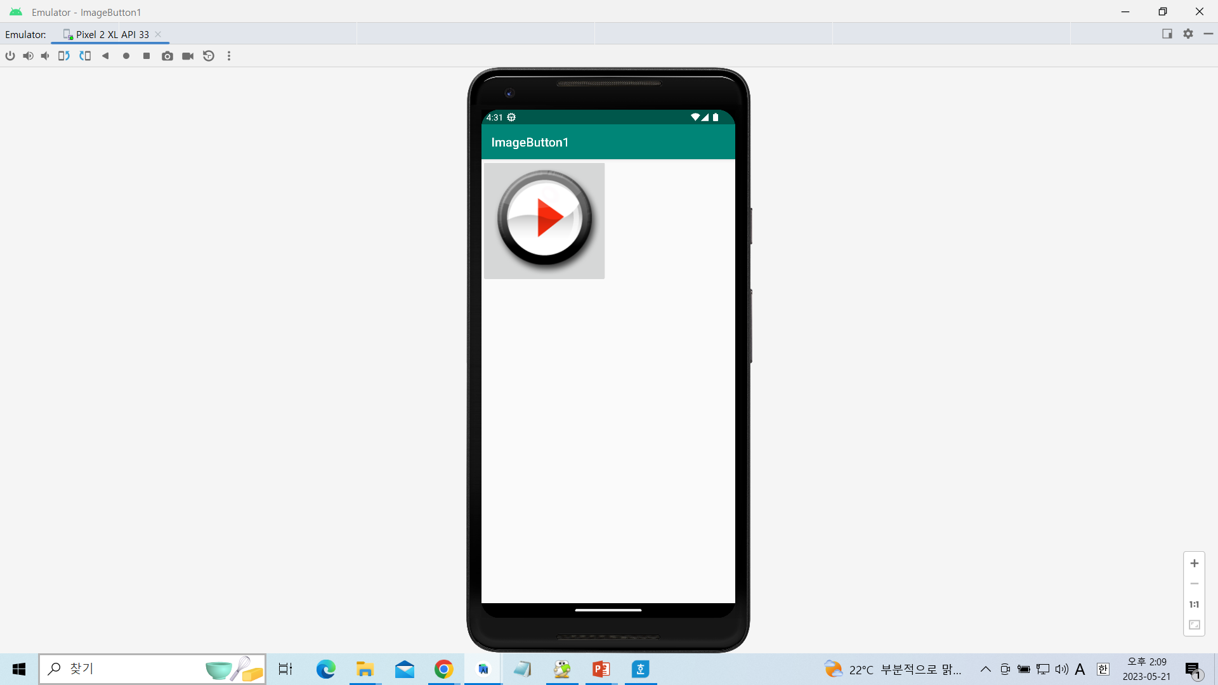
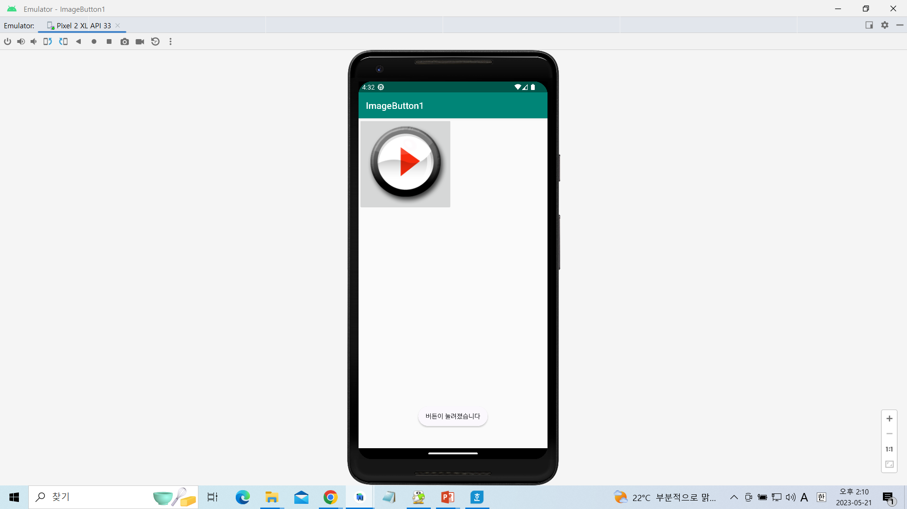
이미지버튼 실습

Slide 13
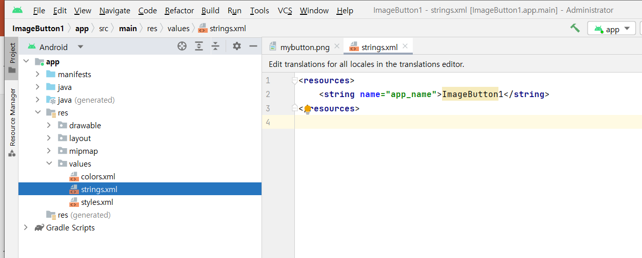
[strings.xml]
<resources>
<string name="app_name">ImageButton1</string>
</resources>

Slide 14
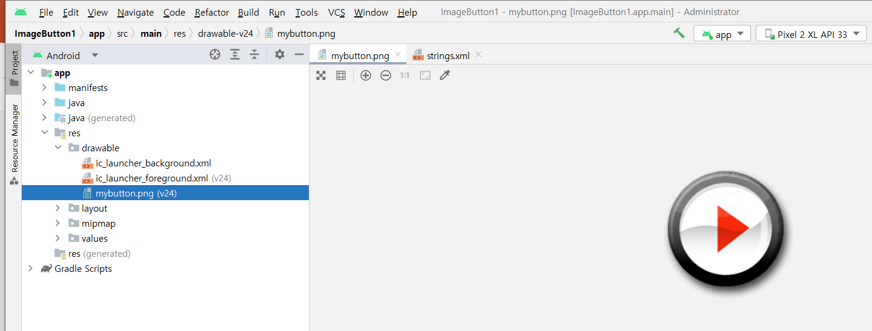
drawable폴더에 mybutton.png파일을 추가

Slide 15
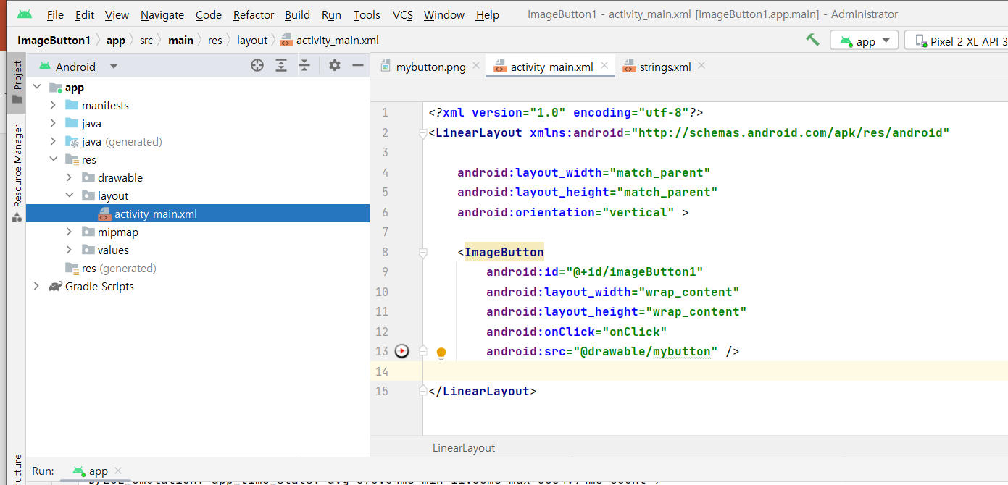
[activity_main.xml]

Slide 16
<?xml version="1.0" encoding="utf-8"?>
<LinearLayout xmlns:android="http://schemas.android.com/apk/res/android"
android:layout_width="match_parent"
android:layout_height="match_parent"
android:orientation="vertical" >
<ImageButton
android:id="@+id/imageButton1"
android:layout_width="wrap_content"
android:layout_height="wrap_content"
android:onClick="onClick"
android:src="@drawable/mybutton" />
</LinearLayout>

Slide 17
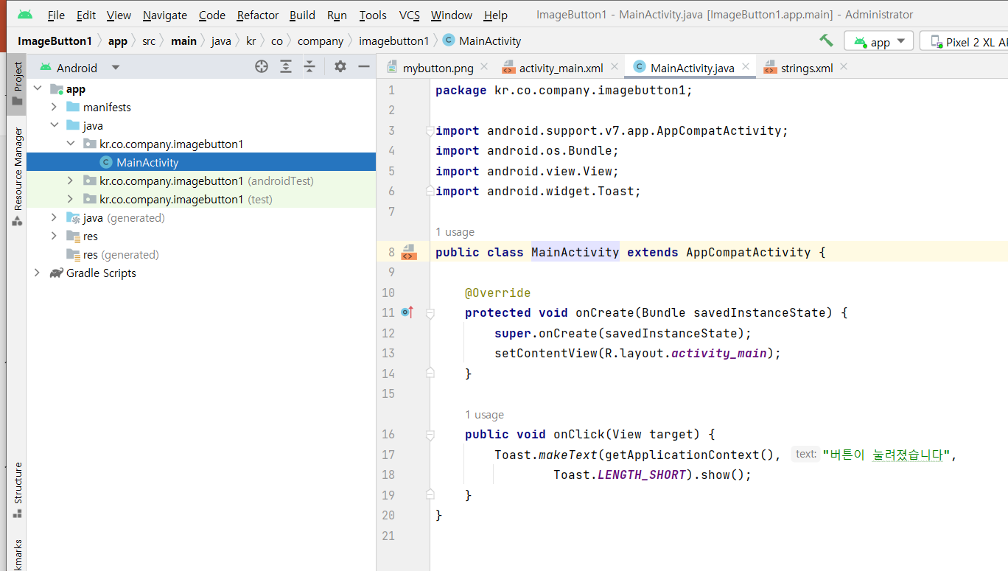
[MainActivity.java]

Slide 18
package kr.co.company.imagebutton1;
import android.support.v7.app.AppCompatActivity;
import android.os.Bundle;
import android.view.View;
import android.widget.Toast;
public class MainActivity extends AppCompatActivity {
@Override
protected void onCreate(Bundle savedInstanceState) {
super.onCreate(savedInstanceState);
setContentView(R.layout.activity_main);
}
public void onClick(View target) {
Toast.makeText(getApplicationContext(), "버튼이 눌려졌습니다", Toast.LENGTH_SHORT).show();
}
}

Slide 19
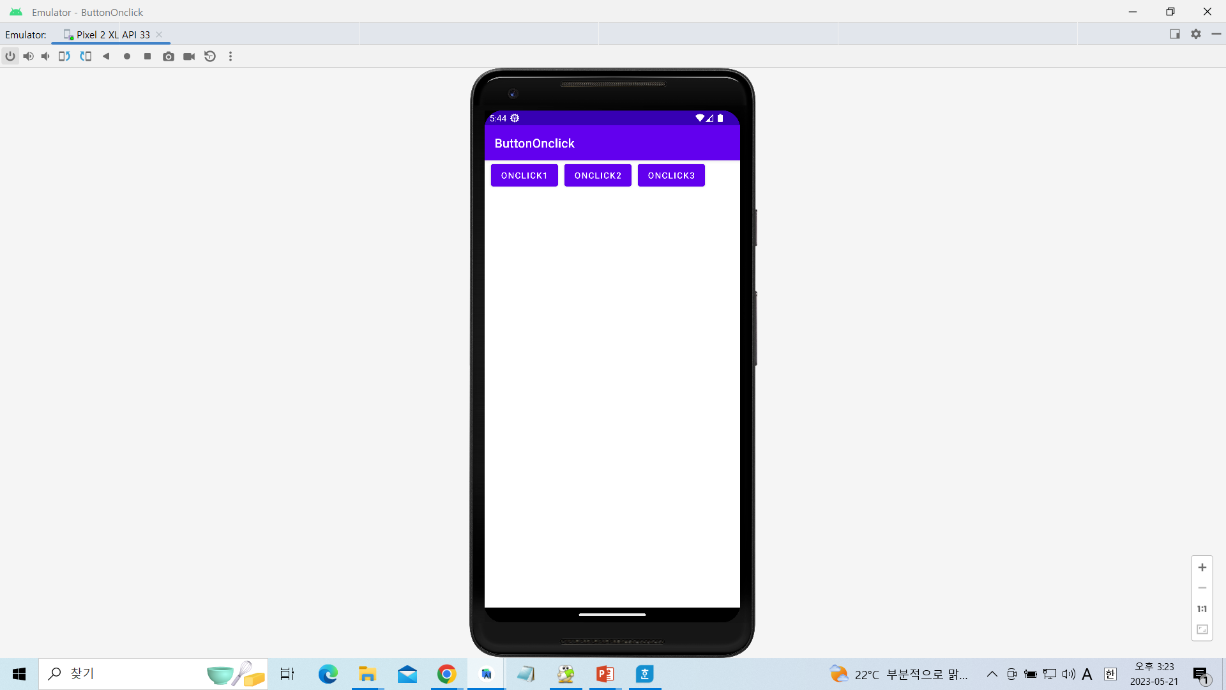
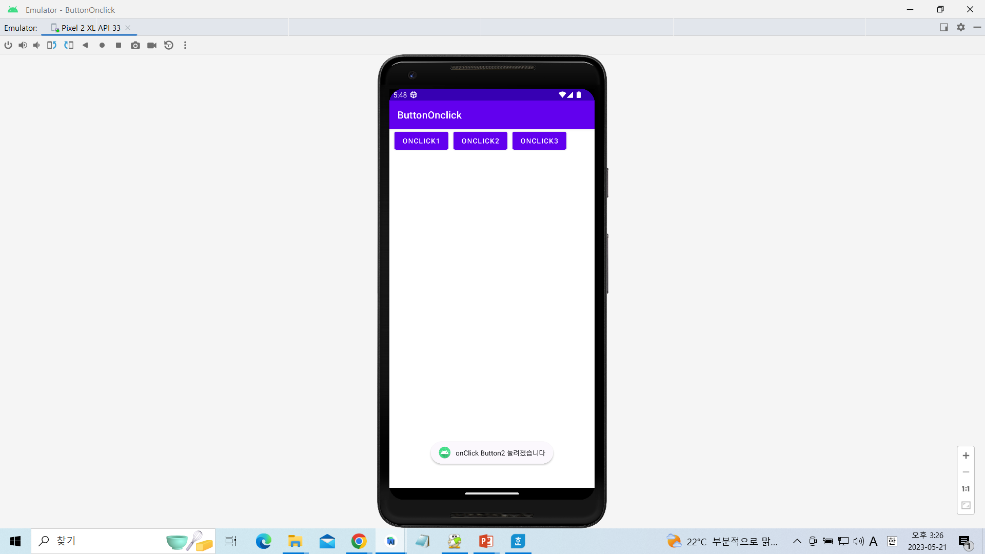


onClick버튼실습2

Slide 20
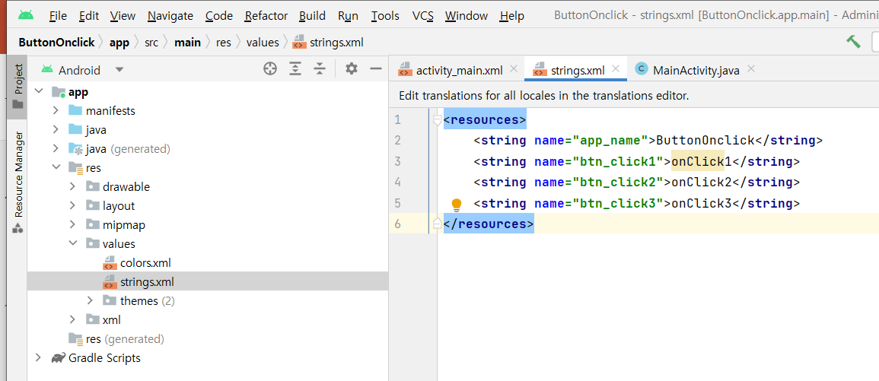
[strings.xml]
<resources>
<string name="app_name">ButtonOnclick</string>
<string name="btn_click1">onClick1</string>
<string name="btn_click2">onClick2</string>
<string name="btn_click3">onClick3</string>
</resources>

Slide 21
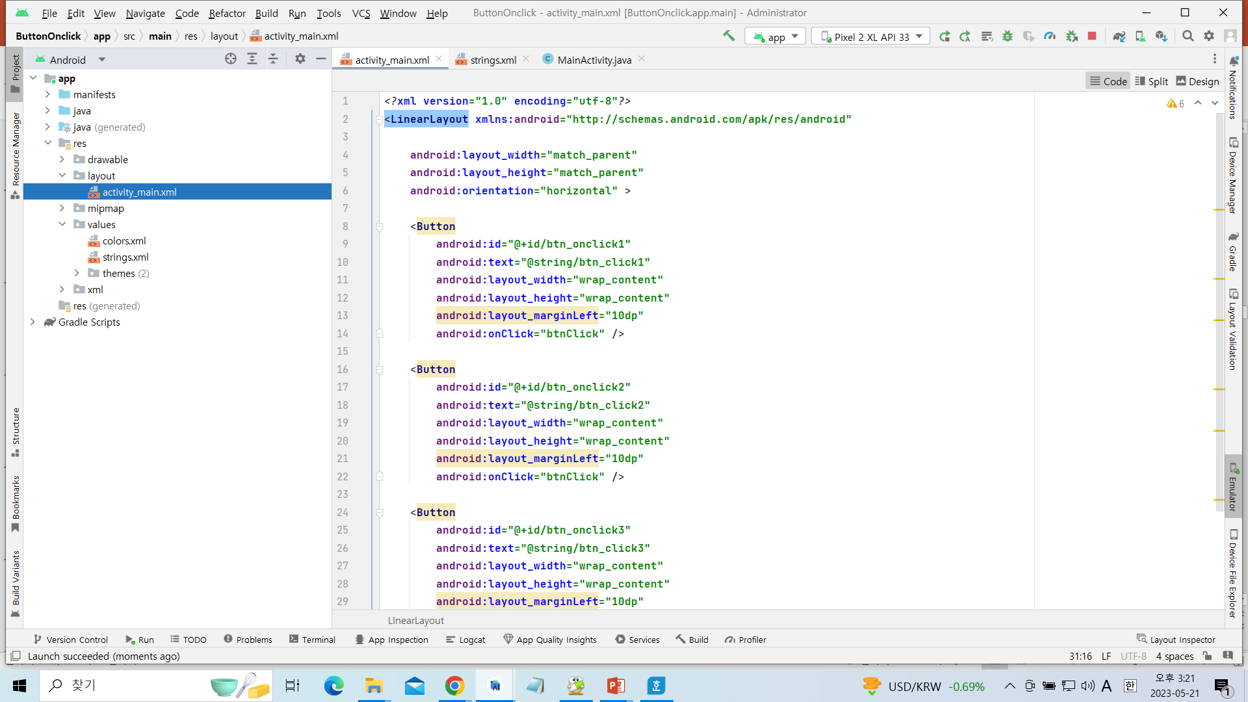
[activity_main.xml]

Slide 22
<?xml version="1.0" encoding="utf-8"?>
<LinearLayout xmlns:android="http://schemas.android.com/apk/res/android"
android:layout_width="match_parent"
android:layout_height="match_parent"
android:orientation="horizontal" >
<Button
android:id="@+id/btn_onclick1"
android:text="@string/btn_click1"
android:layout_width="wrap_content"
android:layout_height="wrap_content"
android:layout_marginLeft="10dp"
android:onClick="btnClick" />
<Button
android:id="@+id/btn_onclick2"
android:text="@string/btn_click2"
android:layout_width="wrap_content"
android:layout_height="wrap_content"
android:layout_marginLeft="10dp"
android:onClick="btnClick" />
<Button
android:id="@+id/btn_onclick3"
android:text="@string/btn_click3"
android:layout_width="wrap_content"
android:layout_height="wrap_content"
android:layout_marginLeft="10dp"
android:onClick="btnClick" />
</LinearLayout>

Slide 23
[MainActivity.java]
package com.example.buttononclick;
import androidx.appcompat.app.AppCompatActivity;
import android.os.Bundle;
import android.view.View;
import android.widget.Toast;
public class MainActivity extends AppCompatActivity {
@Override
protected void onCreate(Bundle savedInstanceState) {
super.onCreate(savedInstanceState);
setContentView(R.layout.activity_main);
}
public void btnClick(View v) {
if (v.getId() == R.id.btn_onclick1) {
Toast.makeText(this, "onClick Button1 눌려졌습니다", Toast.LENGTH_SHORT).show();
} else if (v.getId() == R.id.btn_onclick2) {
Toast.makeText(this, "onClick Button2 눌려졌습니다", Toast.LENGTH_SHORT).show();
} else if (v.getId() == R.id.btn_onclick3) {
Toast.makeText(this, "onClick Button3 눌려졌습니다", Toast.LENGTH_SHORT).show();
}
}
}

Slide 24
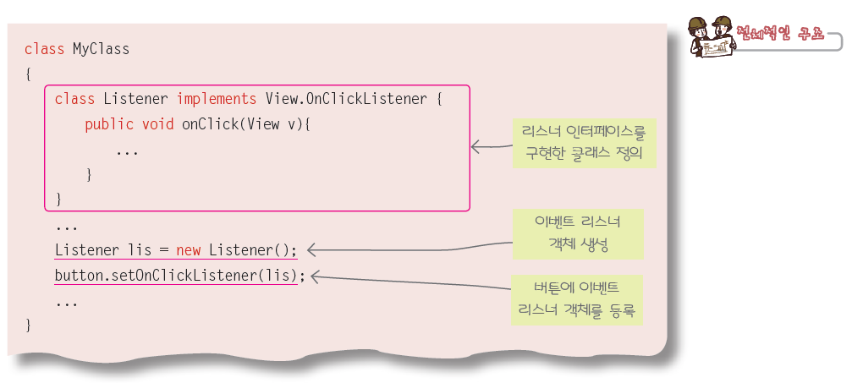
버튼(2) 생성시 onClickListner구현방법
리스너 객체를 이용하여 버튼 이벤트 처리하기

Slide 25
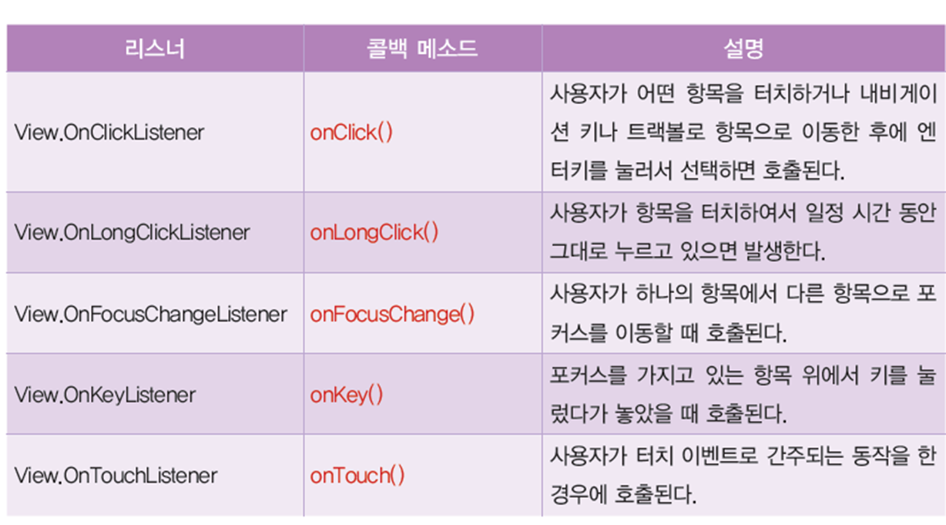
리스너 인터페이스의 종류

Slide 26
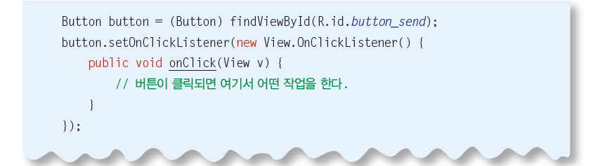
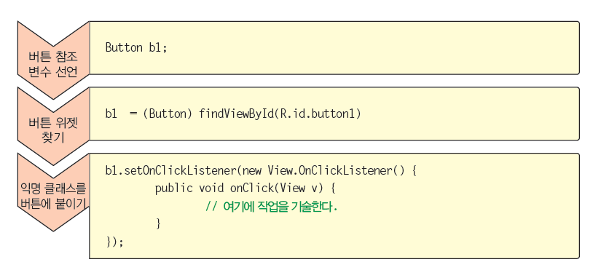
익명 클래스로 처리하는 방법
익명 클래스로 이벤트 처리하기

Slide 27
버튼 생성을 layout에 Button을 정의하고 Activity 생성단계인 onCreate()함수에서 버튼의 생성과 동시에
OnClickListener를 구현
public void setOnClickListener (View. OnClickListener I)를 이용하여 등록
Activity에 onCreate()에서 다음과 같이 선언
Button btnListner = (Button) findViewByID(R.id.btnListner1);
동시에 setOnClickListener를 이용하여 onClick()이벤트를 부여

Slide 28
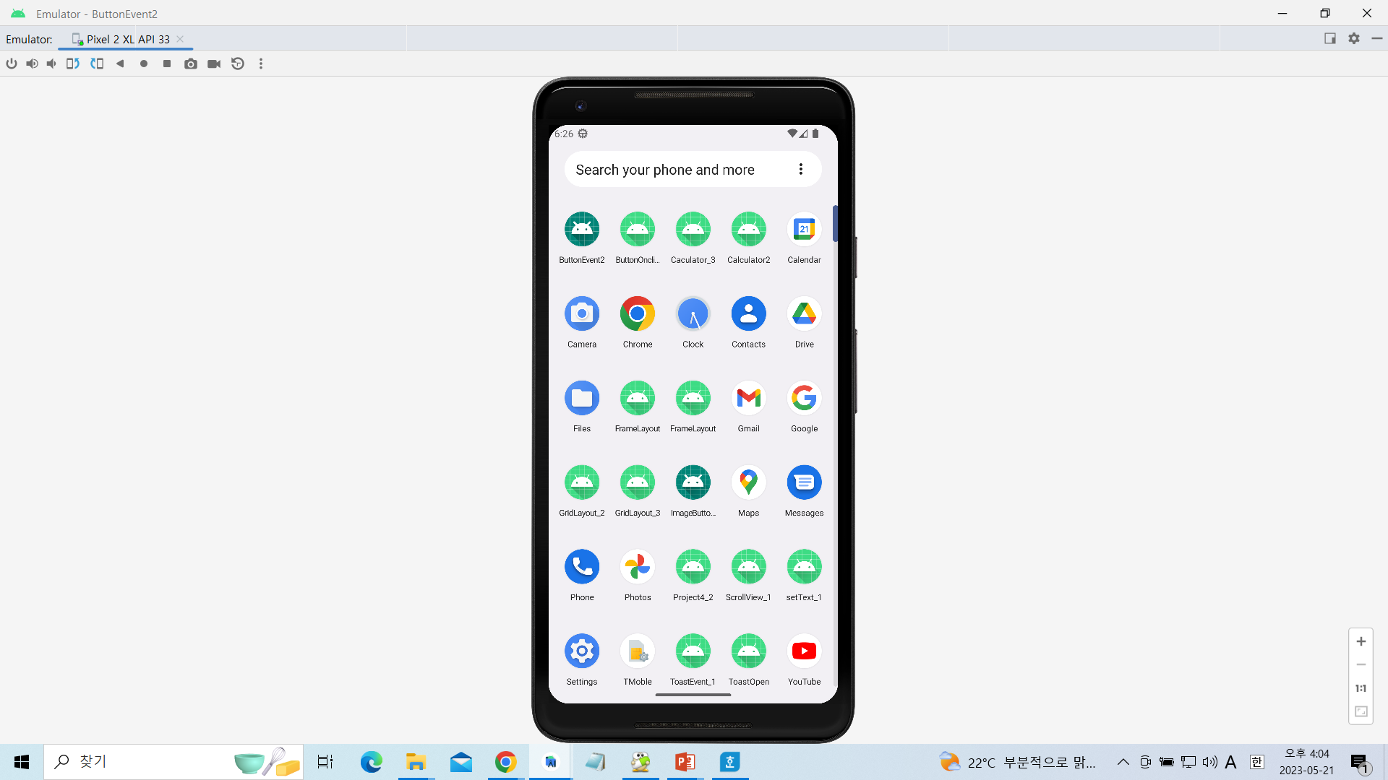
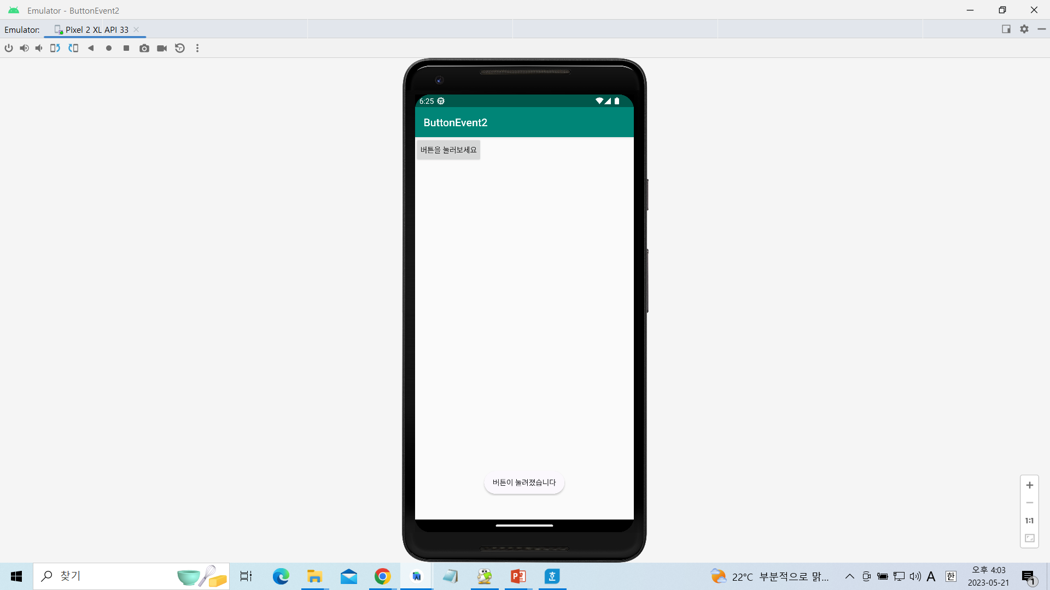
버튼 생성시 onClickListner 사용 실습예제

Slide 29
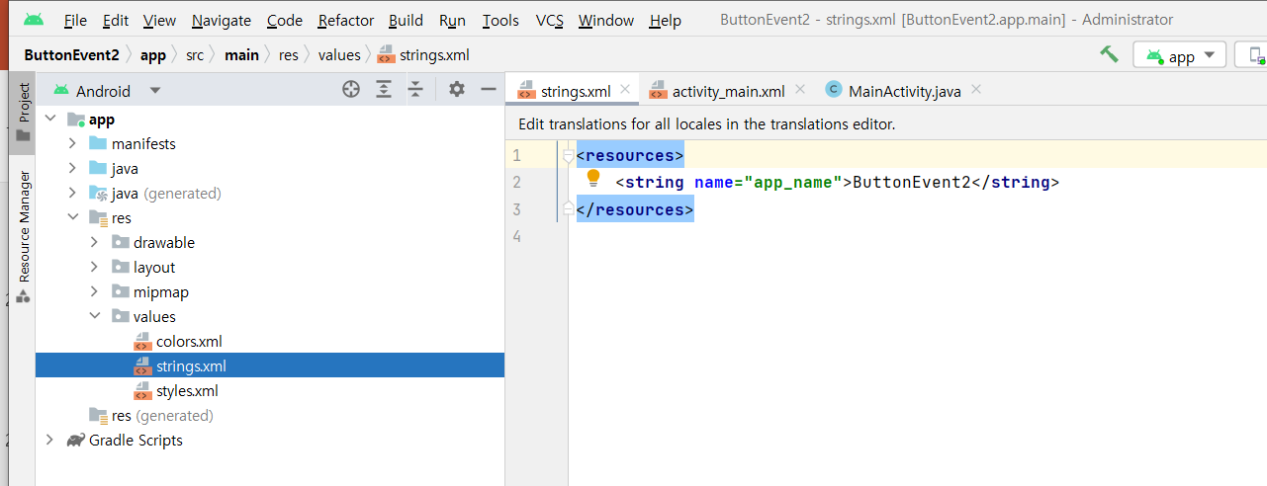
[strings.xml]

Slide 30
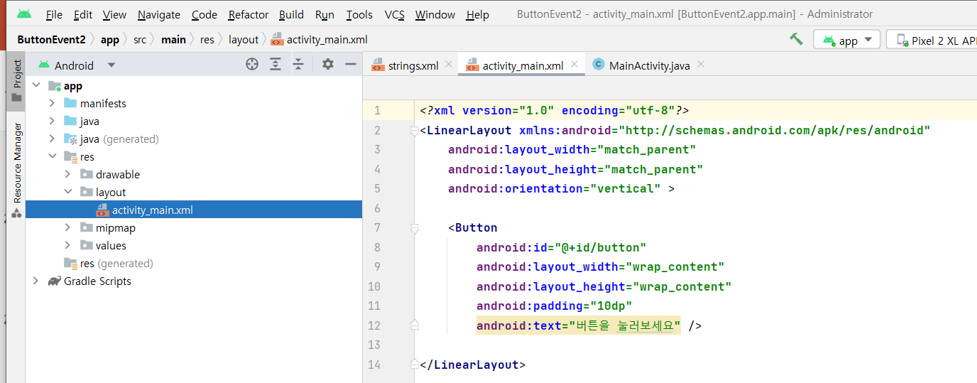
[activity_main.xml]
<?xml version="1.0" encoding="utf-8"?>
<LinearLayout xmlns:android="http://schemas.android.com/apk/res/android"
android:layout_width="match_parent"
android:layout_height="match_parent"
android:orientation="vertical" >
<Button
android:id="@+id/button"
android:layout_width="wrap_content"
android:layout_height="wrap_content"
android:padding="10dp"
android:text="버튼을 눌러보세요" />
</LinearLayout>

Slide 31
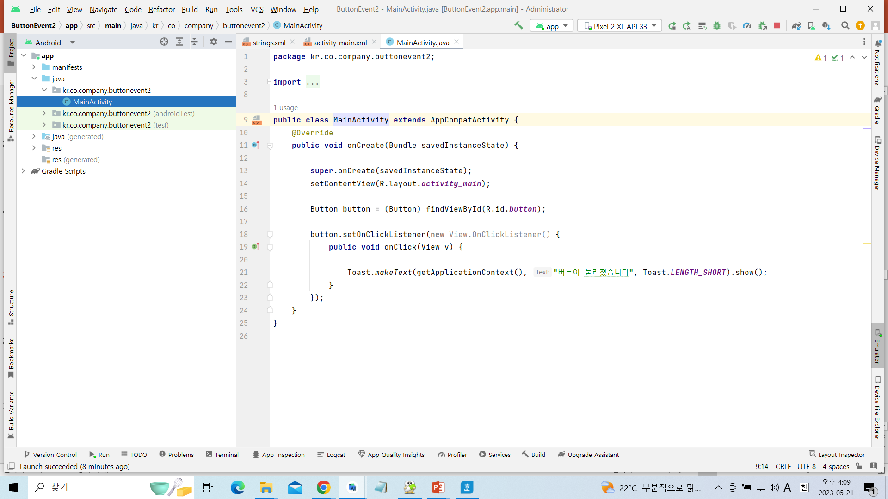
[MainActivity.java]

Slide 32
package kr.co.company.buttonevent2;
import android.support.v7.app.AppCompatActivity;
import android.os.Bundle;
import android.view.View;
import android.widget.Button;
import android.widget.Toast;
public class MainActivity extends AppCompatActivity {
@Override
public void onCreate(Bundle savedInstanceState) {
super.onCreate(savedInstanceState);
setContentView(R.layout.activity_main);
Button button = (Button) findViewById(R.id.button);
button.setOnClickListener(new View.OnClickListener() {
public void onClick(View v) {
Toast.makeText(getApplicationContext(), "버튼이 눌려졌습니다", Toast.LENGTH_SHORT).show();
}
});
}
}

Slide 33
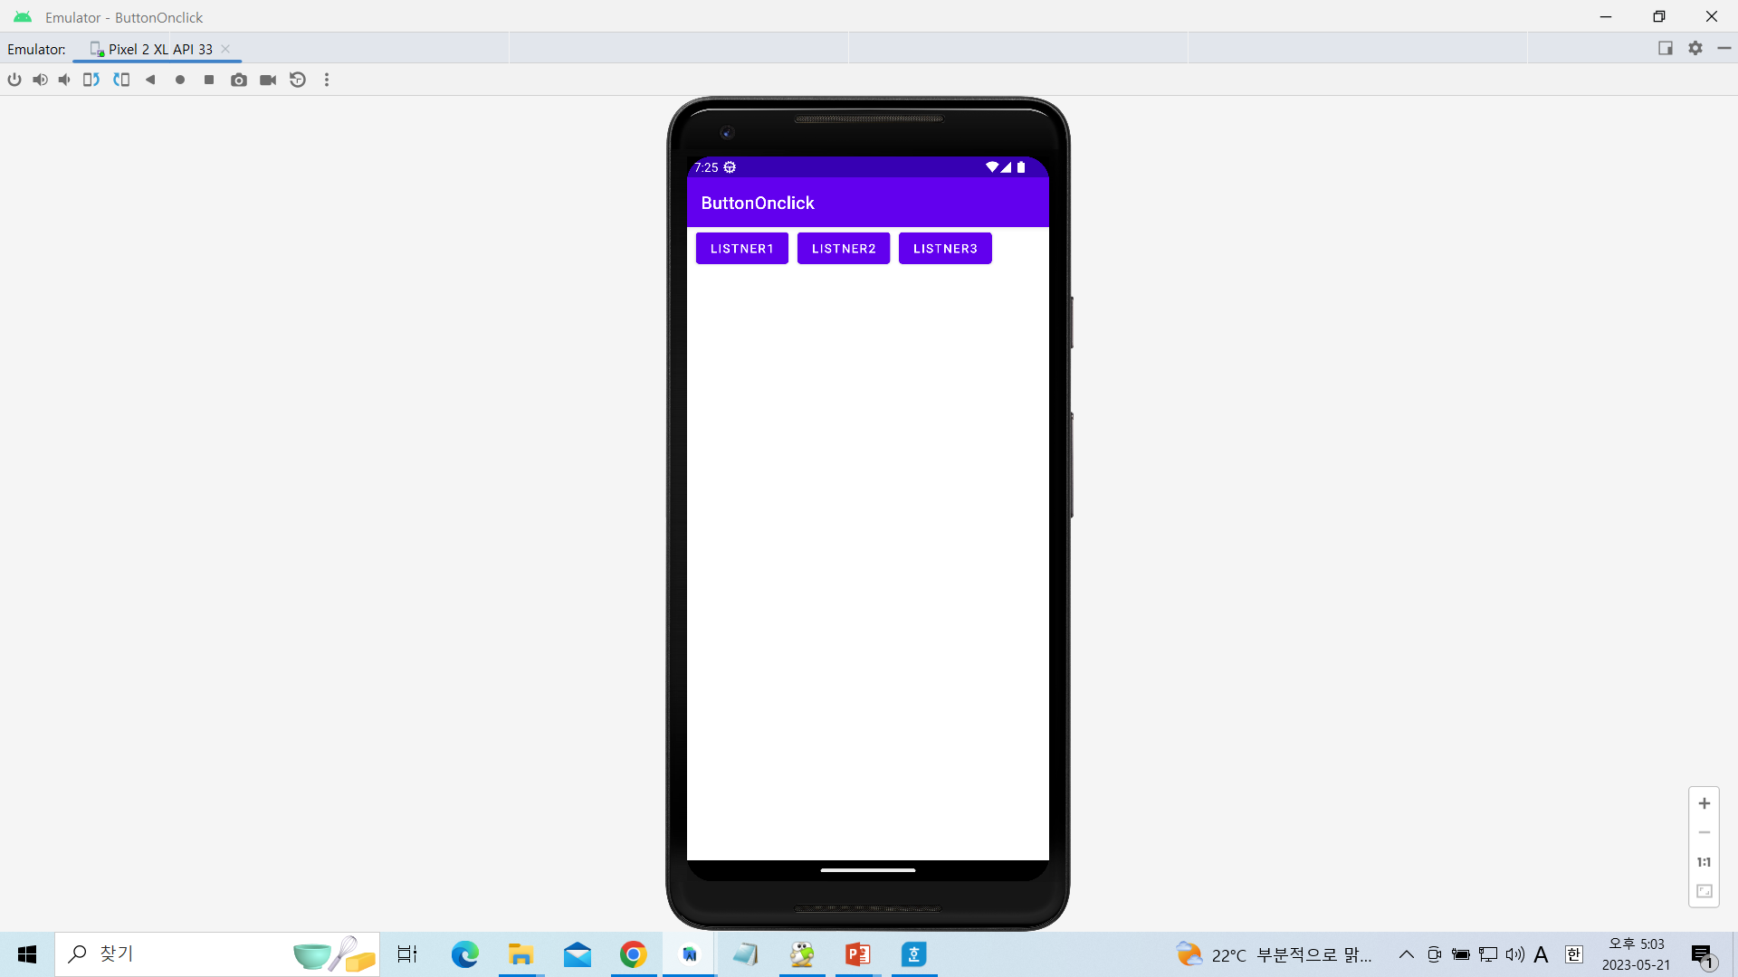



3개 버튼 생성시 onClickListner 사용 실습예제

Slide 34
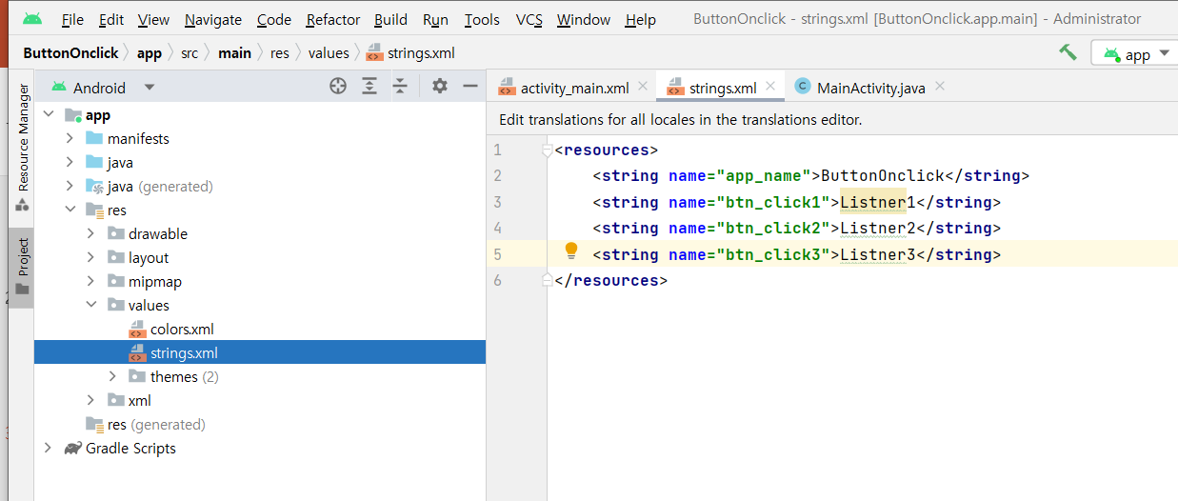
[strings.xml]
<resources>
<string name="app_name">ButtonOnclick</string>
<string name="btn_click1">Listner1</string>
<string name="btn_click2">Listner2</string>
<string name="btn_click3">Listner3</string>
</resources>

Slide 35
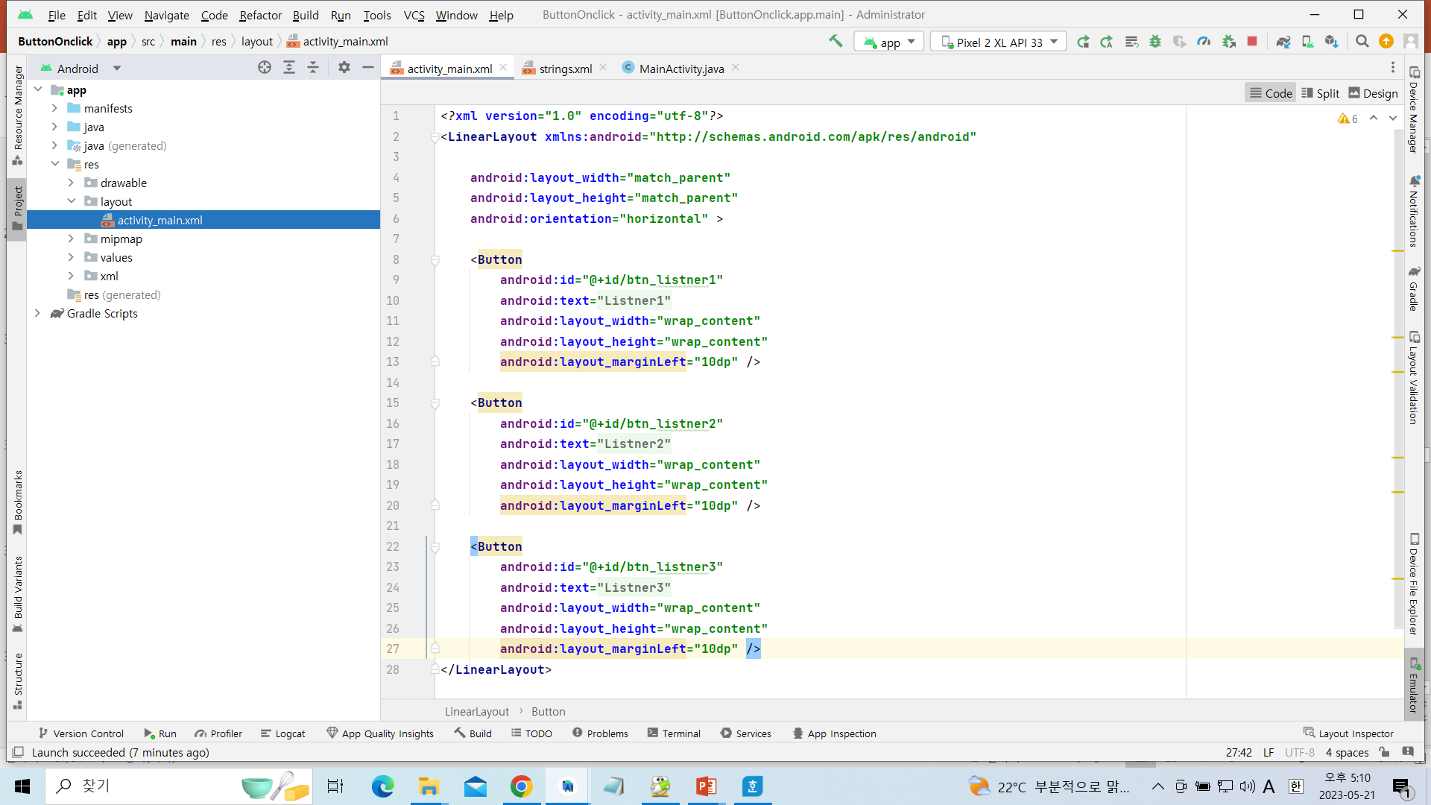
[activity_main.xml]

Slide 36
<?xml version="1.0" encoding="utf-8"?>
<LinearLayout xmlns:android="http://schemas.android.com/apk/res/android"
android:layout_width="match_parent"
android:layout_height="match_parent"
android:orientation="horizontal" >
<Button
android:id="@+id/btn_listner1"
android:text="@string/btn_click1"
android:layout_width="wrap_content"
android:layout_height="wrap_content"
android:layout_marginLeft="10dp" />
<Button
android:id="@+id/btn_listner2"
android:text="@string/btn_click2"
android:layout_width="wrap_content"
android:layout_height="wrap_content"
android:layout_marginLeft="10dp" />
<Button
android:id="@+id/btn_listner3"
android:text="@string/btn_click3"
android:layout_width="wrap_content"
android:layout_height="wrap_content"
android:layout_marginLeft="10dp" />
</LinearLayout>

Slide 37
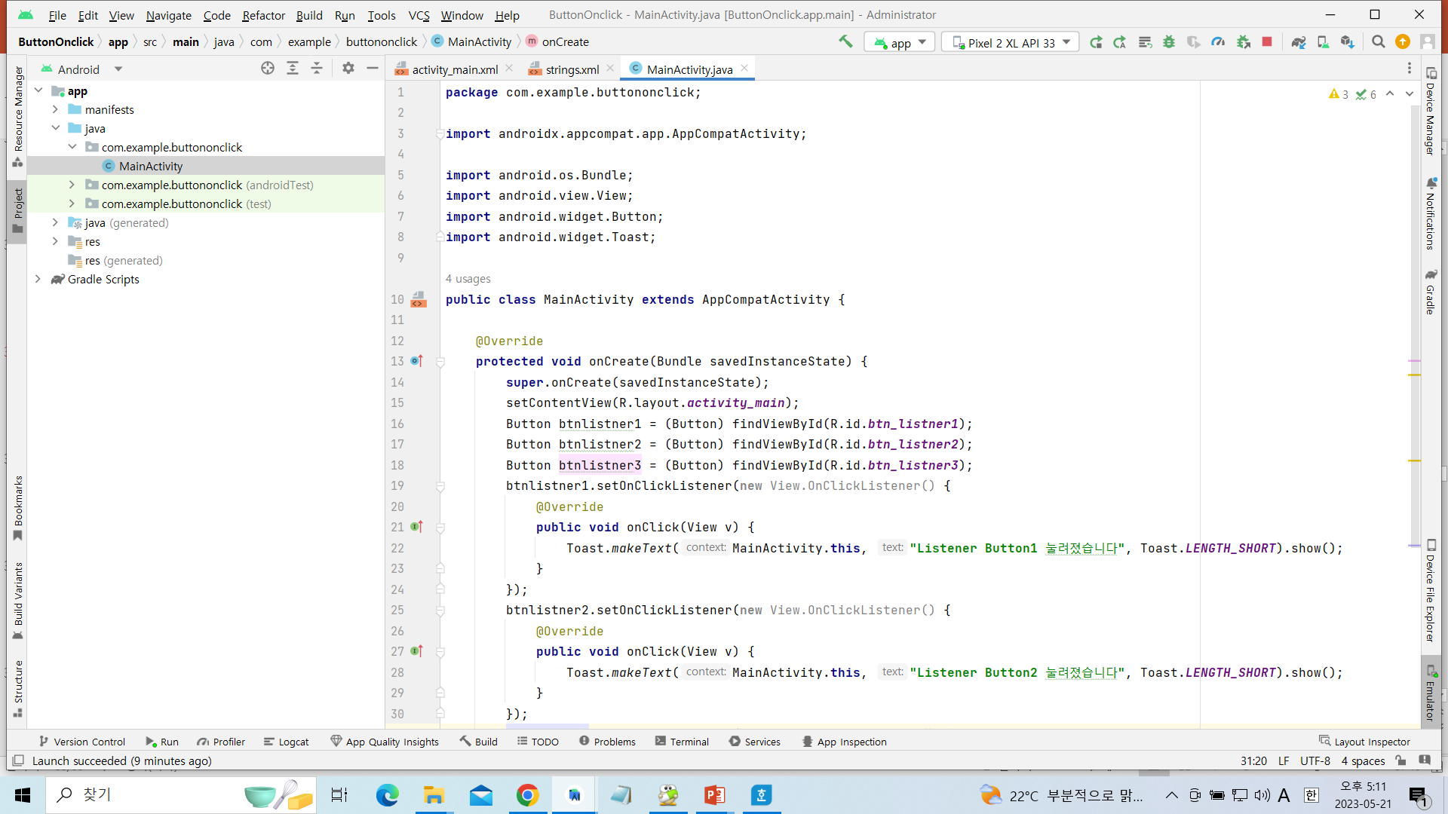
[MainActivity.java]

Slide 38
package com.example.buttononclick;
import androidx.appcompat.app.AppCompatActivity;
import android.os.Bundle;
import android.view.View;
import android.widget.Button;
import android.widget.Toast;
public class MainActivity extends AppCompatActivity {
@Override
protected void onCreate(Bundle savedInstanceState) {
super.onCreate(savedInstanceState);
setContentView(R.layout.activity_main);
Button btnlistner1 = (Button) findViewById(R.id.btn_listner1);
Button btnlistner2 = (Button) findViewById(R.id.btn_listner2);
Button btnlistner3 = (Button) findViewById(R.id.btn_listner3);
btnlistner1.setOnClickListener(new View.OnClickListener() {
@Override
public void onClick(View v) {
Toast.makeText(MainActivity.this, "Listener Button1 눌려졌습니다", Toast.LENGTH_SHORT).show(); }
});
btnlistner2.setOnClickListener(new View.OnClickListener() {
@Override
public void onClick(View v) {
Toast.makeText(MainActivity.this, "Listener Button2 눌려졌습니다", Toast.LENGTH_SHORT).show(); }
});
btnlistner3.setOnClickListener(new View.OnClickListener() {
@Override
public void onClick(View v) {
Toast.makeText(MainActivity.this, "Listener Button3 눌려졌습니다", Toast.LENGTH_SHORT).show(); }
});
}
}

Slide 39
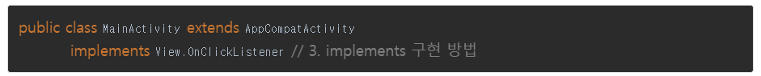
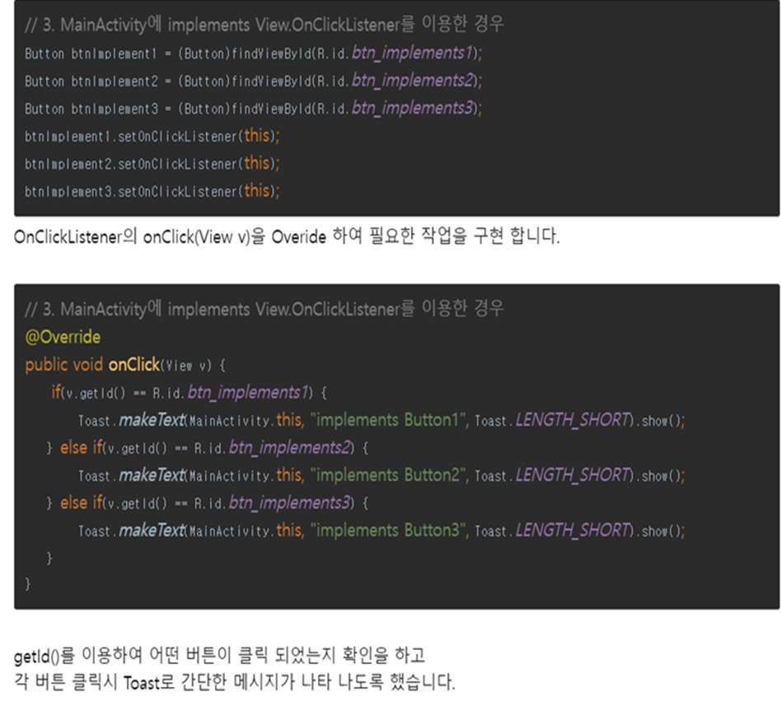
버튼(3) onClickListner Interface구현방법
버튼의 OnClickListener는 View.OnClickListener에 정의된 interface로 public static interface OnClickListner인것을
알수 있음
이것을 interface 받아 버튼 클릭 이벤트에 대한 인터페이스를 구현
먼저 Activity 클래스를 생성할 때 OnClickListener를 implements 받음
OnCreate()에서 버튼을 생성

Slide 40
OnClickListener의 onClick(View v)를 override하여 필요한 작업 구현
getId()로 어떤 버튼을 눌렀는지 확인하여 해당 내용을 토스트메시지로 나타냄

Slide 41
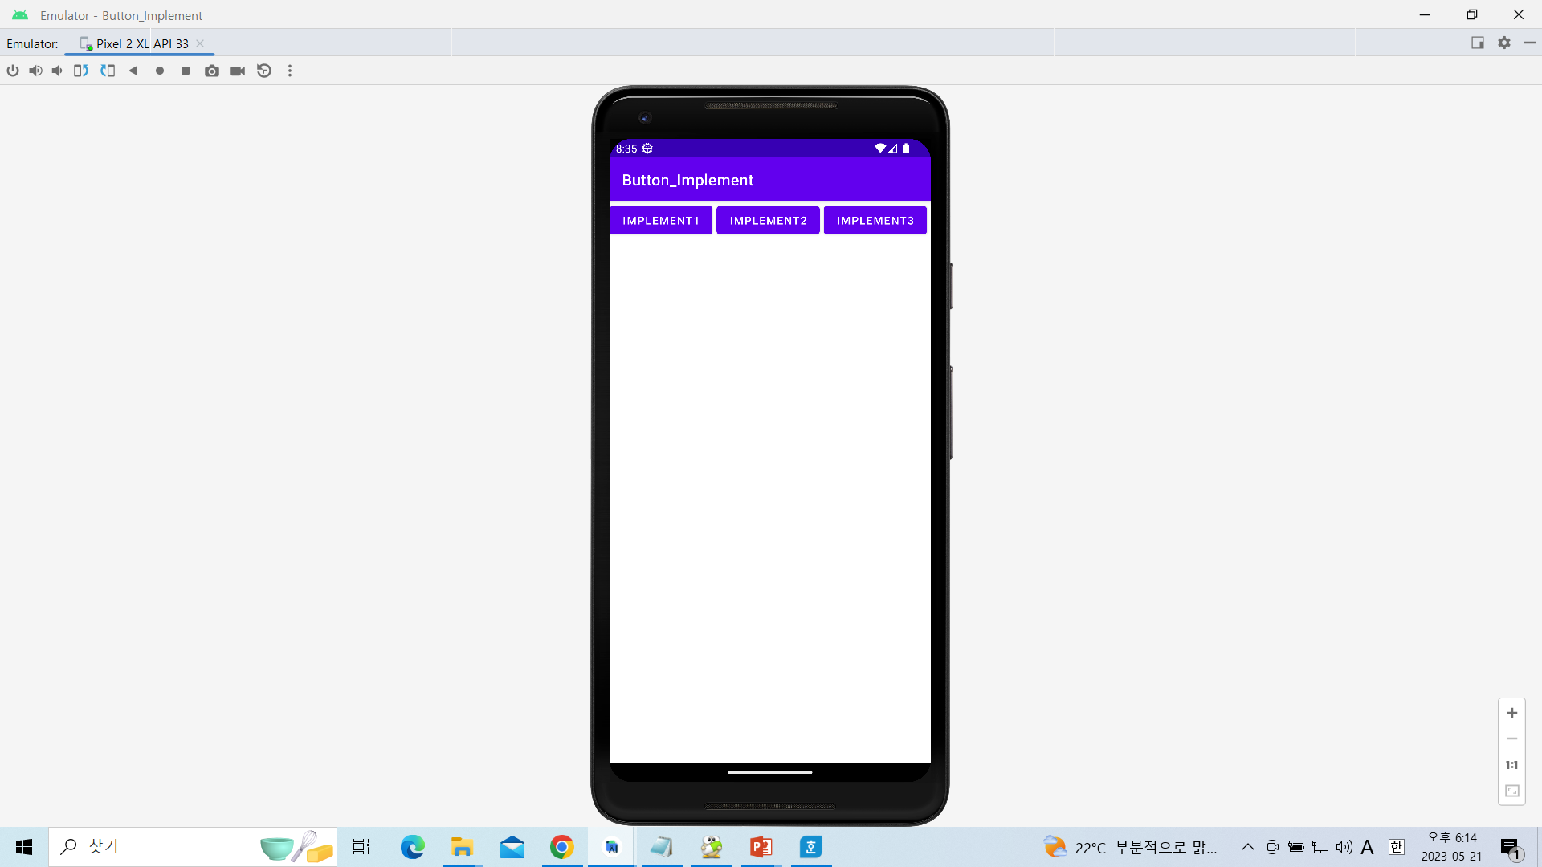



버튼(3) onClickListner Interface구현방법

Slide 42
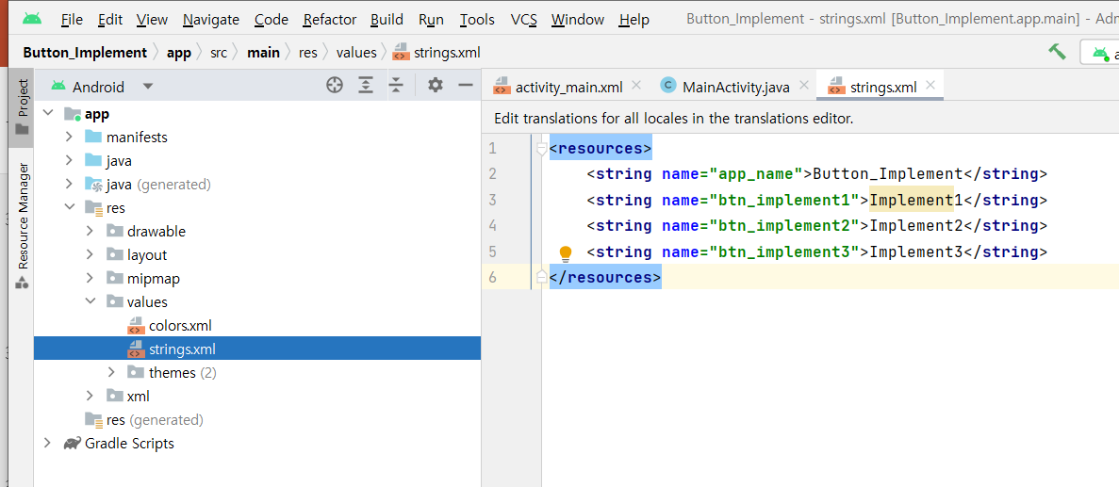
[strings.xml]
<resources>
<string name="app_name">Button_Implement</string>
<string name="btn_implement1">Implement1</string>
<string name="btn_implement2">Implement2</string>
<string name="btn_implement3">Implement3</string>
</resources>

Slide 43
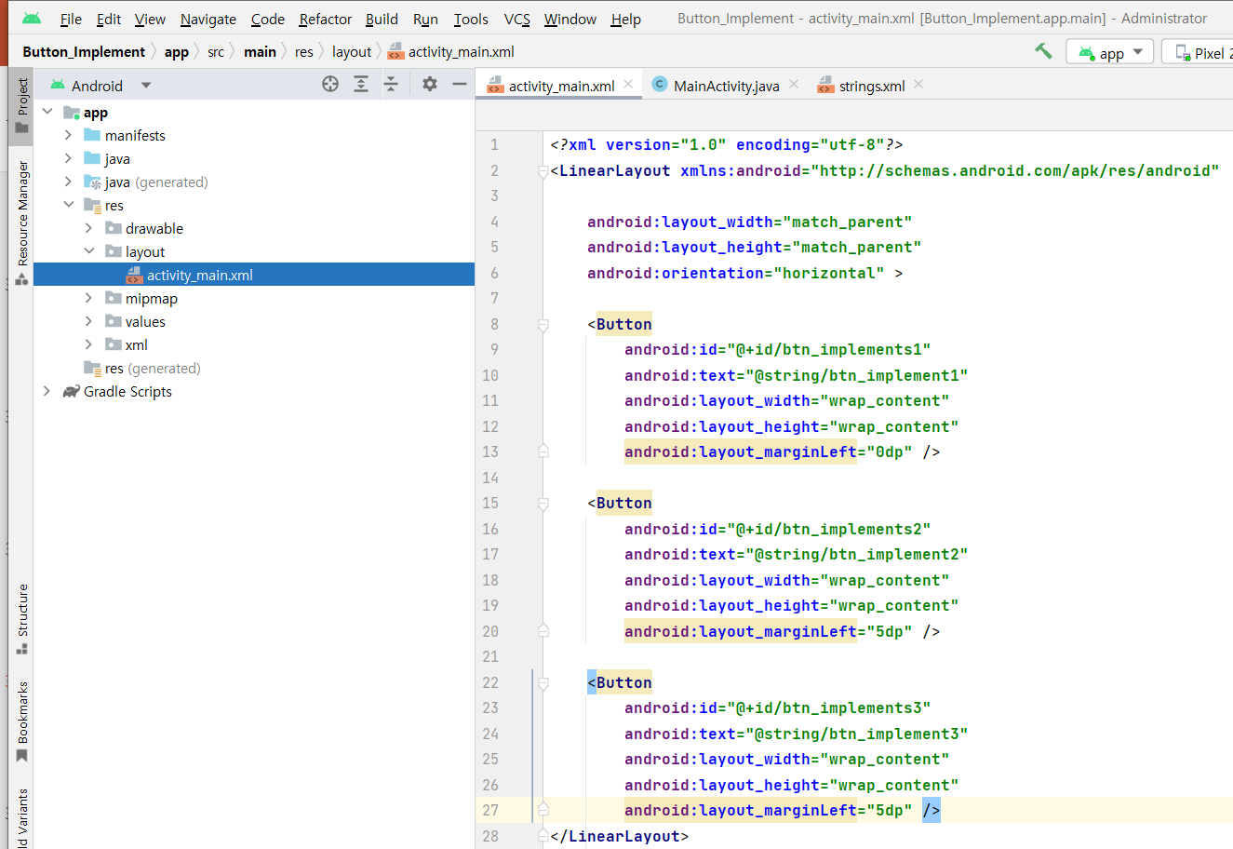
[activity_main.xml]

Slide 44
<?xml version="1.0" encoding="utf-8"?>
<LinearLayout xmlns:android="http://schemas.android.com/apk/res/android"
android:layout_width="match_parent"
android:layout_height="match_parent"
android:orientation="horizontal" >
<Button
android:id="@+id/btn_implements1"
android:text="@string/btn_implement1"
android:layout_width="wrap_content"
android:layout_height="wrap_content"
android:layout_marginLeft="0dp" />
<Button
android:id="@+id/btn_implements2"
android:text="@string/btn_implement2"
android:layout_width="wrap_content"
android:layout_height="wrap_content"
android:layout_marginLeft="5dp" />
<Button
android:id="@+id/btn_implements3"
android:text="@string/btn_implement3"
android:layout_width="wrap_content"
android:layout_height="wrap_content"
android:layout_marginLeft="5dp" />
</LinearLayout>

Slide 45
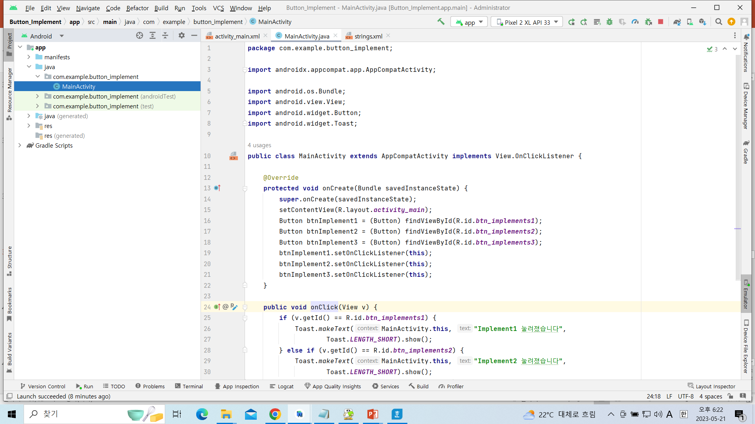
[MainActivity.java]

Slide 46
package com.example.button_implement;
import androidx.appcompat.app.AppCompatActivity;
import android.os.Bundle;
import android.view.View;
import android.widget.Button;
import android.widget.Toast;
public class MainActivity extends AppCompatActivity implements View.OnClickListener {
@Override
protected void onCreate(Bundle savedInstanceState) {
super.onCreate(savedInstanceState);
setContentView(R.layout.activity_main);
Button btnImplement1 = (Button) findViewById(R.id.btn_implements1);
Button btnImplement2 = (Button) findViewById(R.id.btn_implements2);
Button btnImplement3 = (Button) findViewById(R.id.btn_implements3);
btnImplement1.setOnClickListener(this);
btnImplement2.setOnClickListener(this);
btnImplement3.setOnClickListener(this);
}
public void onClick(View v) {
if (v.getId() == R.id.btn_implements1) {
Toast.makeText(MainActivity.this, "Implement1 눌려졌습니다",
Toast.LENGTH_SHORT).show();
} else if (v.getId() == R.id.btn_implements2) {
Toast.makeText(MainActivity.this, "Implement2 눌려졌습니다",
Toast.LENGTH_SHORT).show();
} else if (v.getId() == R.id.btn_implements3) {
Toast.makeText(MainActivity.this, "Implement3 눌려졌습니다",
Toast.LENGTH_SHORT).show();
}
}
}

Slide 47
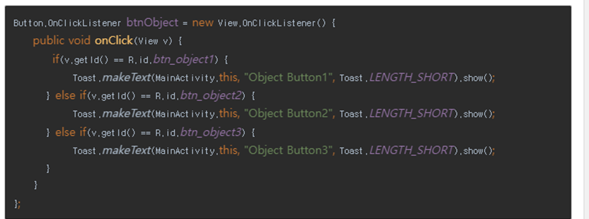
버튼(4) onClickListner를 객체로 선언하여 구현하는 방법
Button.OnClickListener객체를 생성하여 버튼에 설정하는 방법
버튼오브젝트를 생성하고
Button.OnClickListener btnObject = new View.OnClickListener() { public void onClick(View v){}};
이것을 callback으로 이용하여 버튼으로 정의
Button.OnClickListener객체를 생성하고 각 버튼 클릭시 간단한 메시지 보여줌

Slide 48
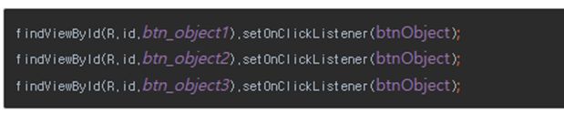
onCreate()에서 버튼에 생성된 Button.OnClickListener객체를 대입함

Slide 49
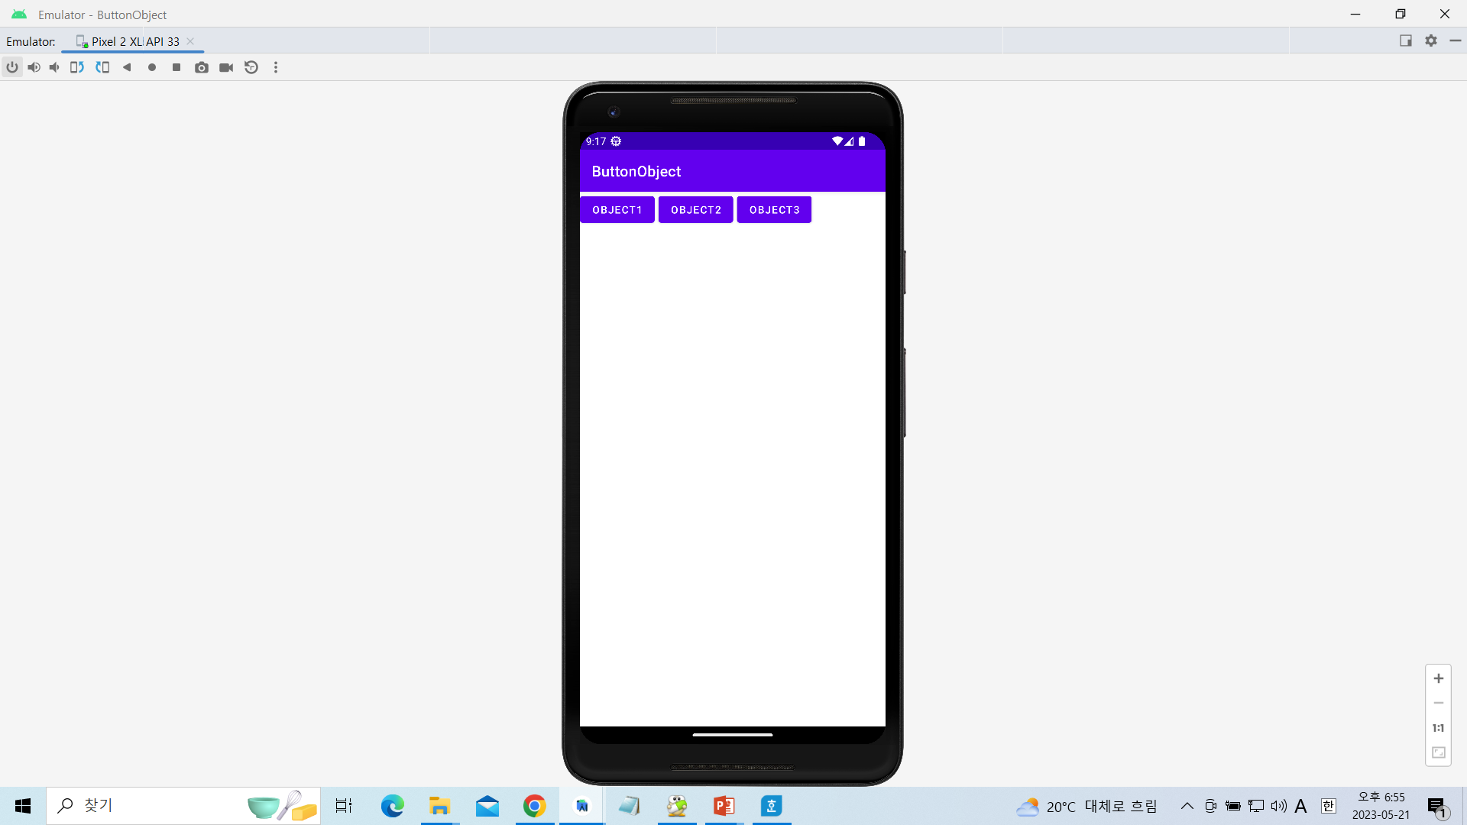



버튼(4) onClickListner를 객체로 선언하여 구현하는 방법

Slide 50
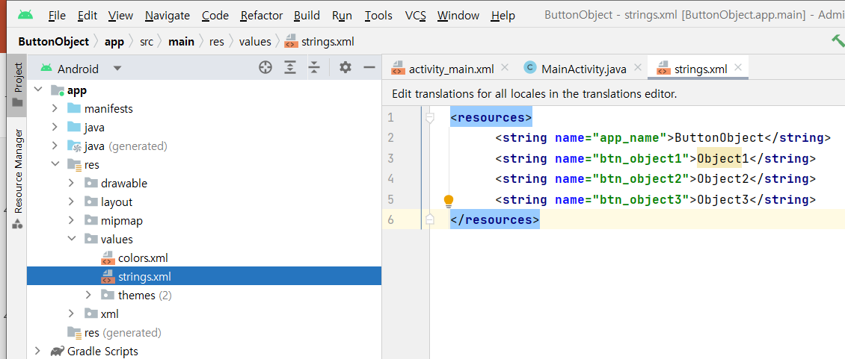
[strings.xml]
<resources>
<string name="app_name">ButtonObject</string>
<string name="btn_object1">Object1</string>
<string name="btn_object2">Object2</string>
<string name="btn_object3">Object3</string>
</resources>

Slide 51

[activity_main.xml]

Slide 52
<?xml version="1.0" encoding="utf-8"?>
<LinearLayout xmlns:android="http://schemas.android.com/apk/res/android"
android:layout_width="match_parent"
android:layout_height="match_parent"
android:orientation="horizontal" >
<Button
android:id="@+id/btn_object1"
android:text="@string/btn_object1"
android:layout_width="wrap_content"
android:layout_height="wrap_content"
android:layout_marginLeft="0dp" />
<Button
android:id="@+id/btn_object2"
android:text="@string/btn_object2"
android:layout_width="wrap_content"
android:layout_height="wrap_content"
android:layout_marginLeft="5dp" />
<Button
android:id="@+id/btn_object3"
android:text="@string/btn_object3"
android:layout_width="wrap_content"
android:layout_height="wrap_content"
android:layout_marginLeft="5dp" />
</LinearLayout>

Slide 53
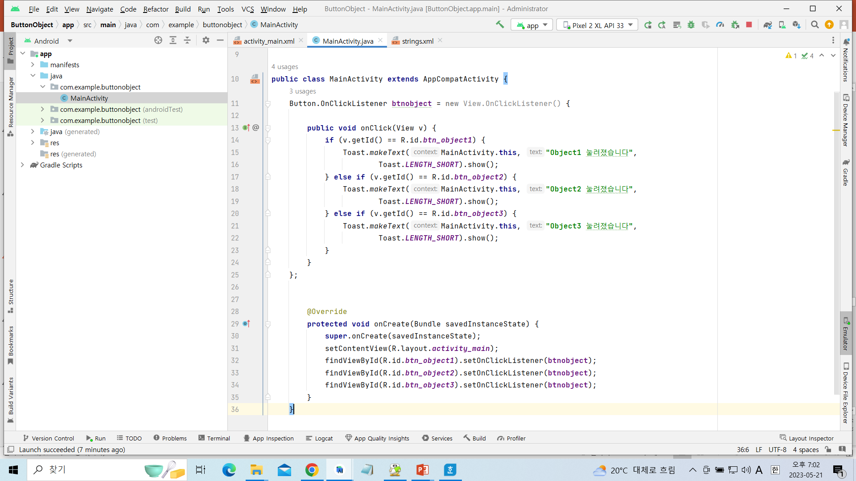
[MainActivity.java]

Slide 54
package com.example.buttonobject;
import androidx.appcompat.app.AppCompatActivity;
import android.os.Bundle;
import android.view.View;
import android.widget.Button;
import android.widget.Toast;
public class MainActivity extends AppCompatActivity {
Button.OnClickListener btnobject = new View.OnClickListener() {
public void onClick(View v) {
if (v.getId() == R.id.btn_object1) {
Toast.makeText(MainActivity.this, "Object1 눌려졌습니다",
Toast.LENGTH_SHORT).show();
} else if (v.getId() == R.id.btn_object2) {
Toast.makeText(MainActivity.this, "Object2 눌려졌습니다",
Toast.LENGTH_SHORT).show();
} else if (v.getId() == R.id.btn_object3) {
Toast.makeText(MainActivity.this, "Object3 눌려졌습니다",
Toast.LENGTH_SHORT).show();
}
}
};
@Override
protected void onCreate(Bundle savedInstanceState) {
super.onCreate(savedInstanceState);
setContentView(R.layout.activity_main);
findViewById(R.id.btn_object1).setOnClickListener(btnobject);
findViewById(R.id.btn_object2).setOnClickListener(btnobject);
findViewById(R.id.btn_object3).setOnClickListener(btnobject);
}
}

Slide 55
Toast 위치 설정 방법
setGravity(gravity: Int, xOffset: Int, yOffset: Int): Unit
// 1. Toast 객체 생성 : val toastTop = Toast.makeText(this, "상단 토스트", Toast.LENGTH_LONG)
// 2. Toast 위치 설정 : toastTop.setGravity(Gravity.TOP, 0, 0)
// 3. Toast 띄우기 : toastTop.show()
gravity: Gravity클래스에 정의된 상수값으로 Toast의 위치를 지정
Gravity.TOP : 상단
Gravity.CENTER : 가운데
Gravity.BOTTOM : 하단
xOffset: x축 위치를 추가 조정
yOffset: y축 위치를 추가 조정

